Slide 1
DAX language
Introduction to DAX (part 3)

Slide 2
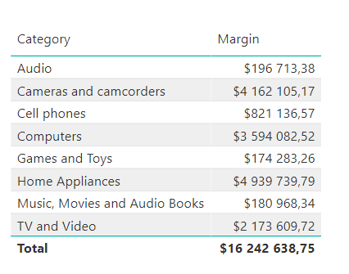
VAR
Margin =
VAR SalesAmount =
SUMX ( Sales, Sales[Quantity] * Sales[Net Price] )
VAR TotalCost =
SUMX ( Sales, Sales[Quantity] * Sales[Unit Cost] )
VAR Margin = SalesAmount - TotalCost
RETURN
Margin
RETURN
SalesAmount
RETURN
TotalCost
RETURN
SalesAmount - TotalCost

Slide 3
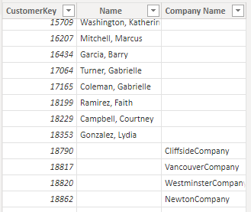
Дефиниране на нова таблица
Customers = ALL (
Customer[CustomerKey],
Customer[Company Name],
Customer[Name])
Добавете към тази таблица нова колона "Customers„ в която да има името на клиента, ако той е физическо лице или името на фирмата, ако е юридическо лице

Slide 4
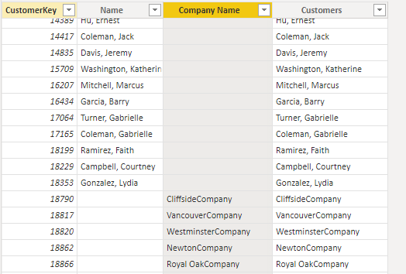
VAR
Customers =
VAR CustomerCode= ALL (Customer[CustomerKey], Customer[Company Name], Customer[Name])
VAR CustomerNames =
ADDCOLUMNS( CustomerCode,
"Customers",
IF ( ISBLANK ( Customer[Company Name] ),
Customer[Name], Customer[Company Name] )
)
RETURN CustomerNames

Slide 5
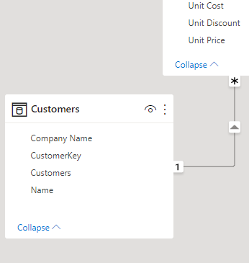
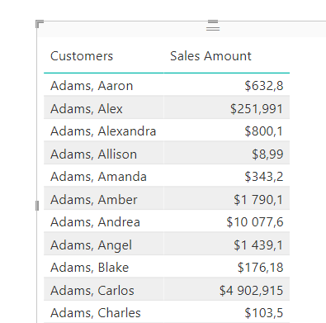
Изчислете сумата от продажби за всеки един клиент
Sales Amount = SUMX ( Sales, Sales[Quantity] * Sales[Net Price] )

Slide 6
Best Customers
Задача: Дефинирайте таблица с клиентите които са пазарували за повече от 50 000 USD
Notes:
Първата променлива (Subcategories) съхранява списъка с всички категории и подкатегории. След това AverageSales изчислява средната стойност на сумата на продажбите за всяка подкатегория. И накрая, Top-Categories премахва от таблицата с категориите и подкатегориите тези редове за които сума на продажбите не е по-голяма от два пъти стойността на AverageSales.

Slide 7
Best Customers
BestCustomers =
VAR CustomerKeys= ALL (Customer[CustomerKey], Customer[Company Name], Customer[Name])
VAR CustomerNames =
ADDCOLUMNS(CustomerKeys,
"Customers",
IF ( ISBLANK ( Customer[Company Name] ),
Customer[Name], Customer[Company Name] )
)
VAR TopCustomers = FILTER (CustomerNames,
VAR SalesOfCustomer =
SUMX ( RELATEDTABLE ( Sales ), Sales[Quantity] * Sales[Net Price] )
RETURN SalesOfCustomer >= 50000 )
RETURN TopCustomers
BestCustomers2 =
VAR CustomerKeys2= ALL (Customer[CustomerKey], Customer[Company Name], Customer[Name])
VAR CustomerNames2 =
ADDCOLUMNS(CustomerKeys2,
"Customers2",
IF ( ISBLANK ( Customer[Company Name] ),
Customer[Name], Customer[Company Name] )
)
VAR TopCustomers2 = FILTER (CustomerNames2, '@MyMeasures'[Sales Amount]>50000)
RETURN TopCustomers2
Notes:
Първата променлива (Subcategories) съхранява списъка с всички категории и подкатегории. След това AverageSales изчислява средната стойност на сумата на продажбите за всяка подкатегория. И накрая, Top-Categories премахва от таблицата с категориите и подкатегориите тези редове за които сума на продажбите не е по-голяма от два пъти стойността на AverageSales.

Slide 8
Top categories and subcategories
Задача: Дефинирайте таблица с категориите и под-категориите за които продажбите са били два пъти по-големи от средните стойности
Notes:
Първата променлива (Subcategories) съхранява списъка с всички категории и подкатегории. След това AverageSales изчислява средната стойност на сумата на продажбите за всяка подкатегория. И накрая, Top-Categories премахва от таблицата с категориите и подкатегориите тези редове за които сума на продажбите не е по-голяма от два пъти стойността на AverageSales.

Slide 9
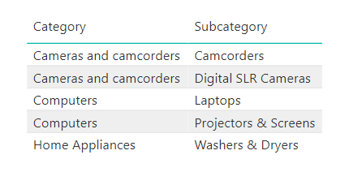
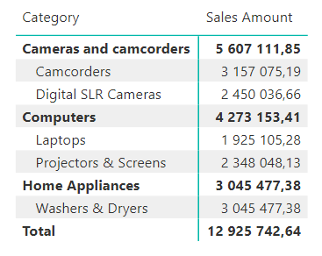
Top categories and subcategories
Нека дефинираме таблица
BestCategories =
VAR Subcategories =
ALL ( 'Product'[Category], 'Product'[Subcategory] )
VAR AverageSales =
AVERAGEX (Subcategories,
SUMX ( RELATEDTABLE ( Sales ), Sales[Quantity] * Sales[Net Price] )
)
VAR TopCategories =
FILTER ( Subcategories,
VAR SalesOfCategory =
SUMX ( RELATEDTABLE ( Sales ), Sales[Quantity] * Sales[Net Price] )
RETURN SalesOfCategory >= AverageSales * 2 )
RETURN TopCategories
Notes:
Първата променлива (Subcategories) съхранява списъка с всички категории и подкатегории. След това AverageSales изчислява средната стойност на сумата на продажбите за всяка подкатегория. И накрая, Top-Categories премахва от таблицата с категориите и подкатегориите тези редове за които сума на продажбите не е по-голяма от два пъти стойността на AverageSales.

Slide 10
Best Customers
Задача: Дефинирайте таблица с клиентите които са пазарували за повече от 50 000 USD в рамките на една фискална година
Notes:
Първата променлива (Subcategories) съхранява списъка с всички категории и подкатегории. След това AverageSales изчислява средната стойност на сумата на продажбите за всяка подкатегория. И накрая, Top-Categories премахва от таблицата с категориите и подкатегориите тези редове за които сума на продажбите не е по-голяма от два пъти стойността на AverageSales.

